Slide 1

Херсонський державний університет
Кафедра інформатики, програмної інженерії та економічної кібернетики
Методика дистанційної освіти з математики
Презентація курсу
автор курсу – к.п.н.. Доцент Зайцева Т.В.

Slide 2
Для кого курс ?
Курс розраховано на слухачів - майбутніх вчителів математики
Курс допоможе майбутнім фахівцям систематизувати та узагальнити знання та навички проведення он-лайн занять з математики та стати методично та технологічно компетентними в сфері дистанційного навчання.
Курс розрахований на
3 кредити
16 год. лекцій
14 год. практичних занять
форма контролю: залік

Slide 3

Дистанційна освіта - це можливість навчатися та отримувати необхідні знання віддалено від
навчального закладу в будь який зручний час.
Навчальні заклади в Україні через пандемію коронавірусу COVID-19 переходять на змішане навчання.
Але карантин – не канікули…
Школи, гімназії, ліцеї повинні бути готові переміститись у віртуальний простір, тобто учні почнуть «ходити» на навчальні заняття, увімкнувши свої комп’ютери.
Дистанційне навчання стало для українських закладів освіти та педагогів перевіркою на те, як швидко вони можуть реагувати на виклики, бути гнучкими та ефективними у некомфортних для них умовах, а також на комп’ютерну грамотність та вміння працювати на сучасних освітніх онлайн-платформах.

Slide 4
Метою курсу є підготовка майбутніх спеціалістів у галузі математики до ефективного використання дистанційних технологій в майбутній професійній діяльності, знайомство з найбільш цікавими розробками дистанційних курсів та дистанційних систем навчання, виявлення переваг і недоліків при застосуванні систем дистанційного навчання в шкільній практиці.
В результаті вивчення навчальної дисципліни студент повинен
знати:
основи методики дистанційного навчання, педагогічні та технічні аспекти вибору системи ДН;
моделі та типи дистанційних курсів;
основні елементи та об’єкти систем підтримки дистанційного навчання Open Source ( на прикладі платформи MOODLE);
інноваційні технології навчання;
технотренди навчання;
вміти:
добирати систему e-learning для використання в умовах навчального закладу;
придбання навичок роботи з педагогічною технологією дистанційного навчання з використанням системи дистанційного навчання KSU ONLINE;
розробляти структуру дистанційного курсу, керування його контентом;
використовувати сучасні технології навчання (веб-квести, навчальні ігри, відео-уроки, веб-сервіси
та платформи).

Slide 5
Основна тематика курсу
1. Світова мережа та комп’ютерні телекомунікації у викладанні математики
Освітні послуги Інтернет. Пошук у світовій мережі. Дидактичні властивості Інтернет.
Телекомунікації. Навчальні телекомунікаційні проекти.
Використання телеконференцій та спілкування у режимі реального часу.
2. Дистанційне навчання
Концепція дистанційного навчання: визначення, риси, принципи, засоби, переваги і недоліки, роль викладача.
Специфіка дистанційного навчання математики.
Проблеми і методи створення ефективного дистанційного курсу.
Технології використання дистанційної освіти.
3. Психолого-педагогічні проблеми використання дистанційного навчання
Пошук ефективних форм організації дистанційного навчального процесу.
Переваги та недоліки дистанційного навчання.
4. Ресурси для дистанційного навчання
Веб-сервіс Google classroom.
Веб-квест як педагогічна технологія.
Платформа Learningapps.com.
Онлайн-курси, відео-уроки з математики.

Slide 6
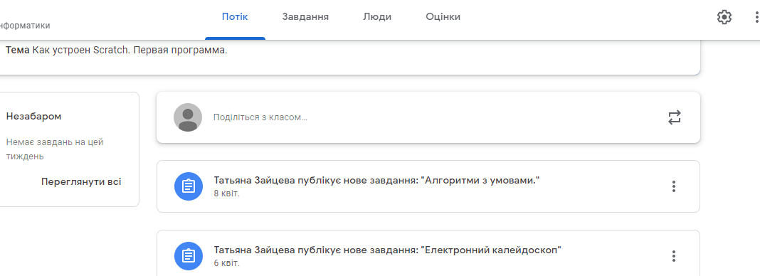
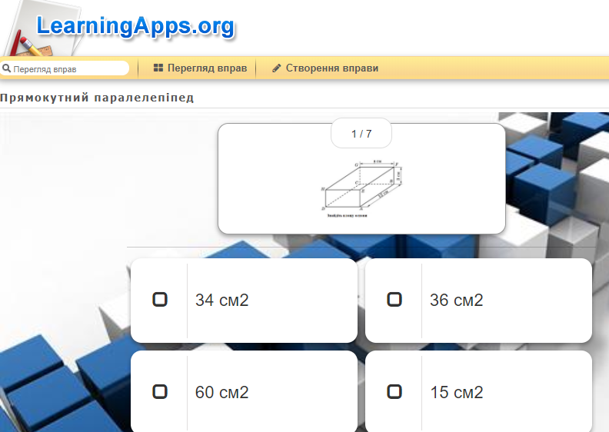
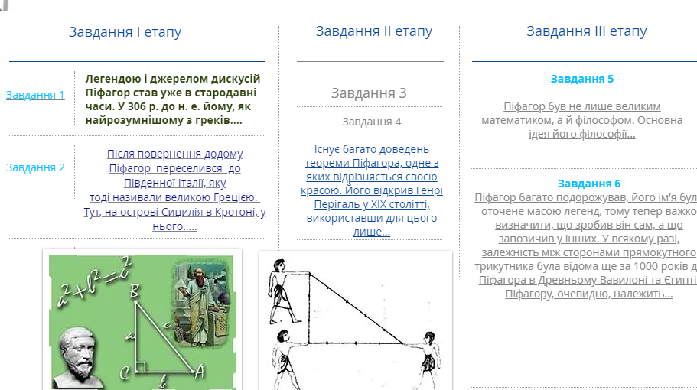
Результати практичних занять
Google Class
Веб-квест
Інтелектуальна гра

Slide 7
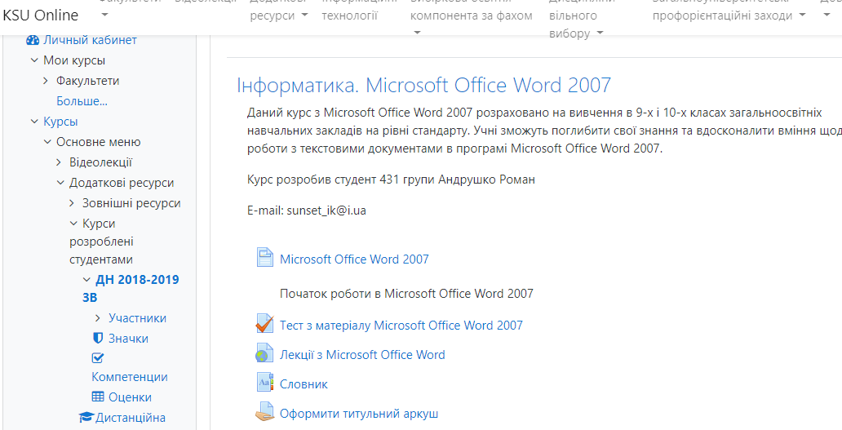
Результати практичних занять
Дистанційний курс, розроблений студентом

Slide 8
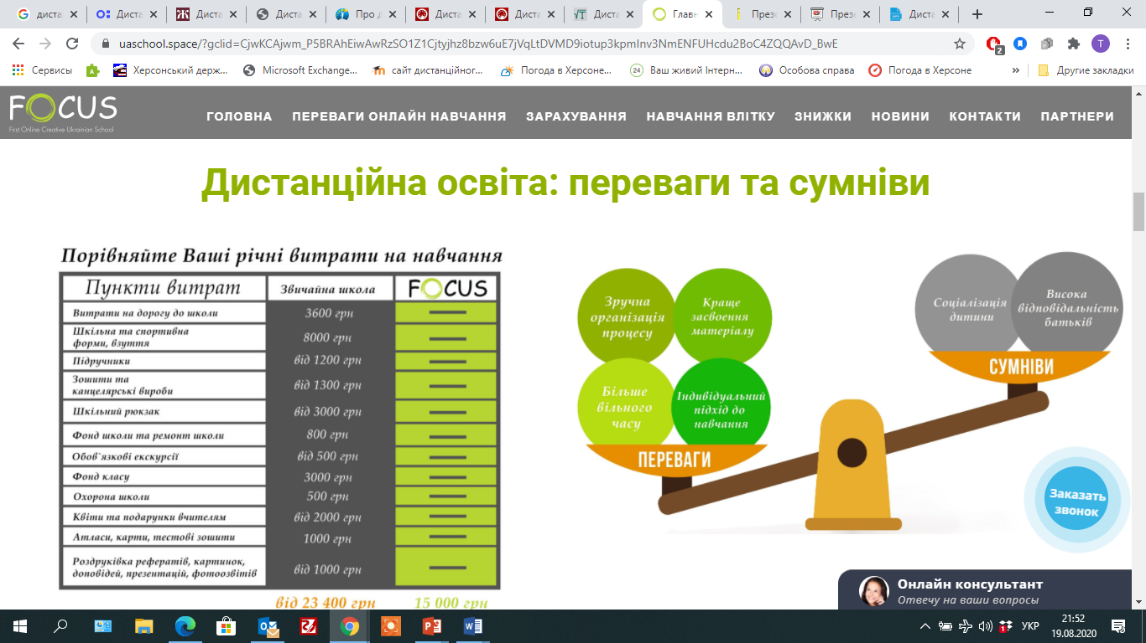
Дистанційна освіта

Slide 9
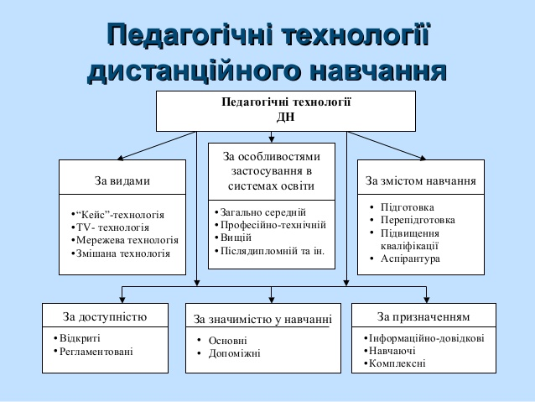

Slide 10
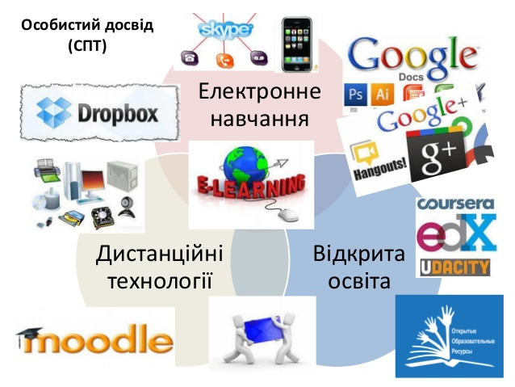
Запрошуємо вас
до вивчення курсу Методика дистанційної освіти
з математики!

